Slide 1
Ahoj osmáci,
posílám vám prezentaci na zvukové jevy, kterou si projděte. Společně se na ni mrkneme ještě jednou ve škole a já chci, ať jste připraveni.
J.Ř. ☺

Slide 2
Zvukové jevy
Vytvořil: Mgr. Jan Řezníček

Slide 3
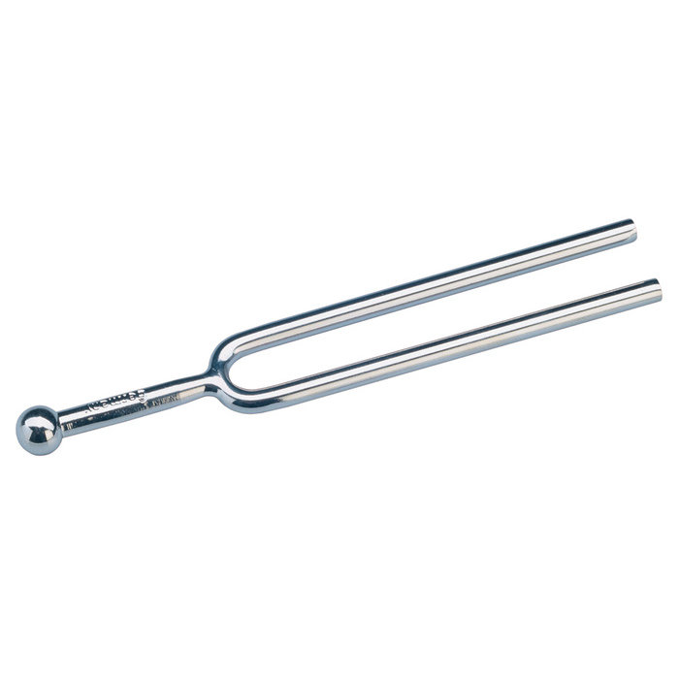
Zvukové jevy – zvukový rozruch
Abychom slyšeli zvuk, musí existovat:
zdroj zvuku
prostředí, kterým se zvuk šíří
zdravý sluch
Zdrojem zvuku je vždy chvějící se těleso

Slide 4
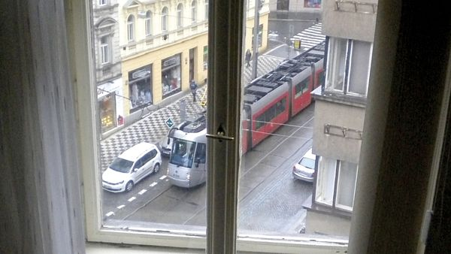
Zvukové jevy – zvukový rozruch
nepravidelně chvějící se těleso = HLUK
pravidelně chvějící se těleso = TÓN

Slide 5
Zvukové jevy – šíření zvukového rozruchu prostředím
Zvukový rozruch se šíří látkami pevnými, kapalnými i plynnými. Nemůže se šířit ve vakuu, potřebuje vždy látkové prostředí.
rychlost zvuku = 332 m/s (při teplotě 0⁰C)
rychlost světla = 300 000 km/s
Rychlost zvuku se stoupající teplotou roste (při teplotě 20⁰C = 340 m/s)

Slide 6
Zvukové jevy – šíření zvukového rozruchu prostředím
V jiných prostředích je rychlost zvuku při stejné teplotě větší.
ve vodě – 1460 m/s
v oceli – 5000 m/s

Slide 7
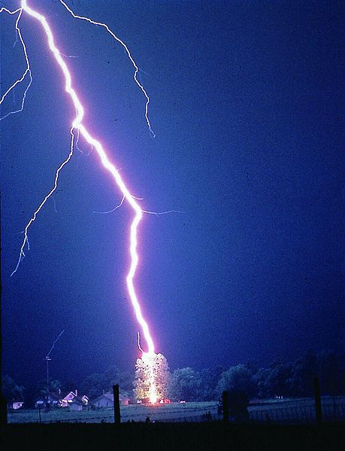
Zvukové jevy – šíření zvukového rozruchu prostředím
Výpočet naší přibližné vzdálenosti od bouřky.
nejprve vidíme blesk (světlo je rychlejší než zvuk)
poté slyšíme hrom
Po zahlédnutí blesku počítáme sekundy.
Každé tři sekundy urazí zvuk cca 1000 metrů.

Slide 8
příště tón a jeho hloubka
Konec

